Slide 1

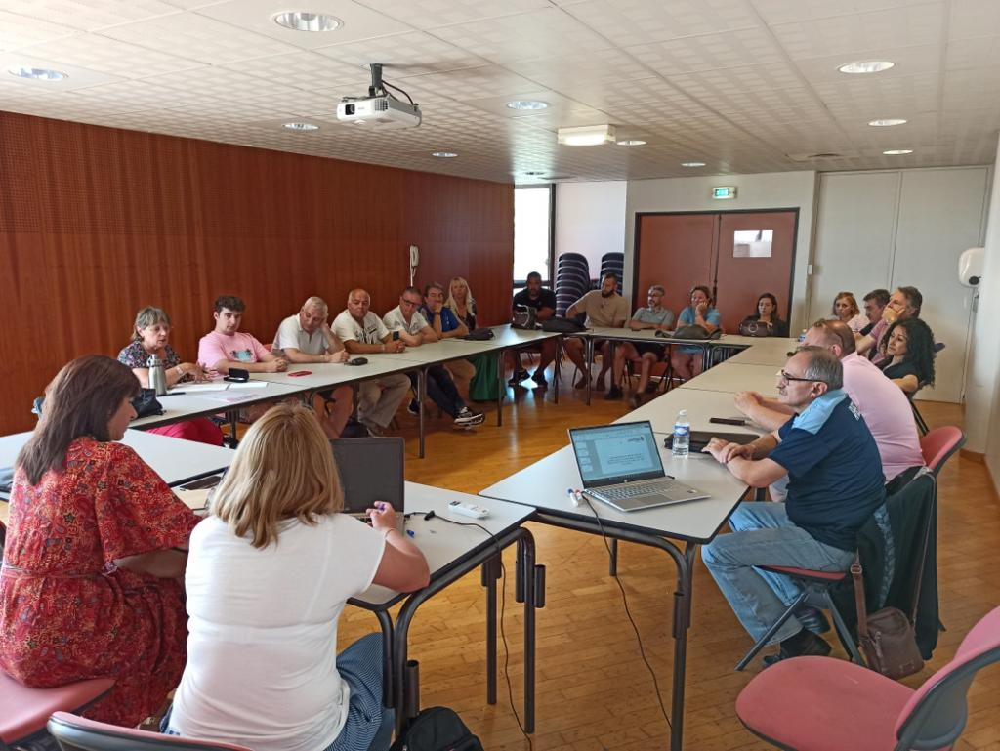
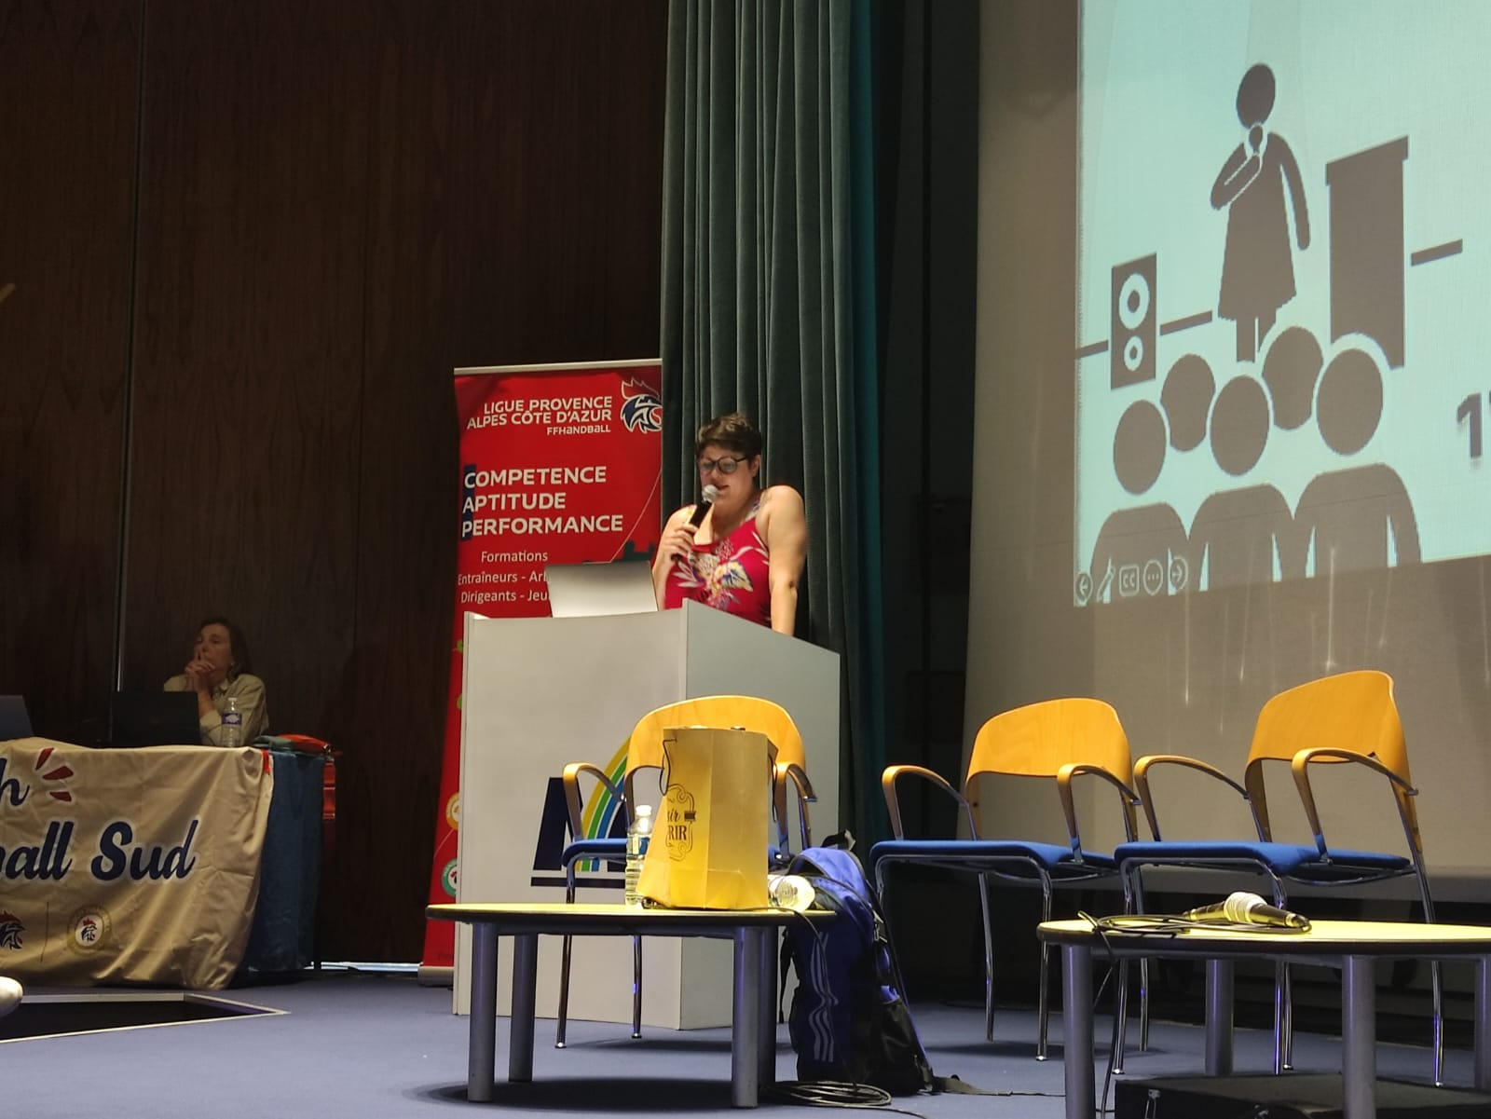
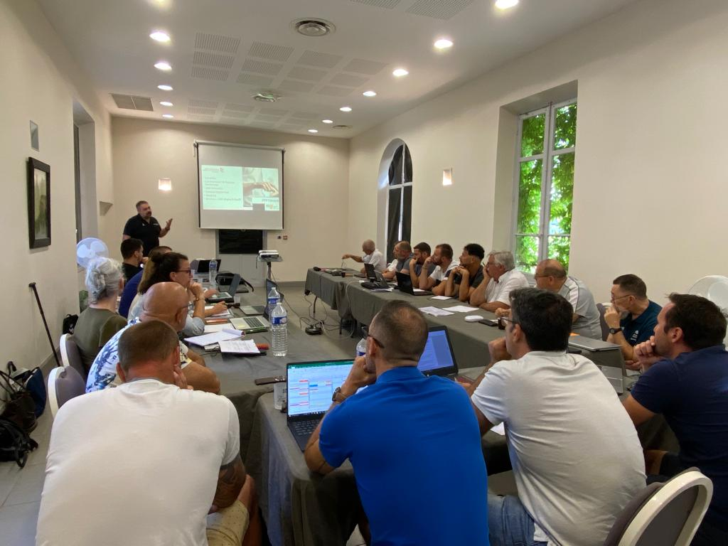
Conseil du Territoire Handball Région Sud – 16 septembre 2023
Partant des ateliers de l’AG et du séminaire ETT
3 AXES
« Nos problématiques sont parfois éloignées de celles des clubs »
STRUCTURATION
DEVELOPPEMENT QUANTITATIF
COMMUNICATION

Slide 2




Plus précisément, les éléments relevés :
STRUCTURATION
LABELS
Structurants – Permettent d’avoir une vision globale et de se fixer des objectifs – Des clubs n’ont pas fait la demande car pas de projet associatif formalisé
PROJET ASSOCIATIF
Trop peu de club le formalise, les partage avec les bénévoles – Obligatoire pour les demandes d’aide financière – Il existe un modèle à compléter
FIDELISATION, ENGAGEMENT BENEVOLES
Les responsabiliser – Leur proposer des activités – Structurer et animer l’équipe de bénévole
MODELE
ECONOMIQUE
Professionnalisation – Développement des offres de pratiques pour un nouveau public et des partenaires – Mutualisation pas que des emplois Handball

Slide 3


DEVELOPPEMENT QUANTITATIF
STRUCTURATION
(aussi Qualitative pour la fidélisation) Projet Associatif Club formalisé – Développement des actions scolaires et Offres de pratique
NOUVEAUX CLUBS
Besoin d’un référent Unique dans les instances – Accompagnement par un autre club de proximité
PARTAGE DES BONNES PRATIQUES

Slide 4

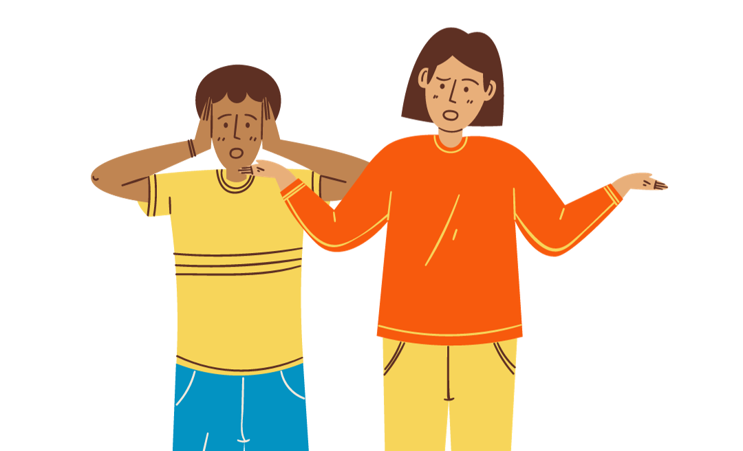
COMMUNICATION
« Difficultés à retrouver les informations dans les mails, sur les sites… »
INTERNE
« On passe côté d’informations importantes »

Slide 5




PROPOSITIONS des CLUBS et
suite au séminaire de l’ETT (Equipe Technique Territoriale élargie)
Regroupement DES clubs en présentiel
(information, formation dirigeants, partage)
Cellule de soutien / Fonction d’accompagnateur de club
Informations groupées (type hand infos)
mais sans perdre la proximité des commissions et des instances
Mutualisation A ABORDER

